Slide 1
对《Reaction time profiles of adults’ action prediction reveal two mindreading systems》的 可重复性研究
汇报小组：第9组（邓善文，王旭，邱英姿，陈燕，侯丽雯）

Slide 2
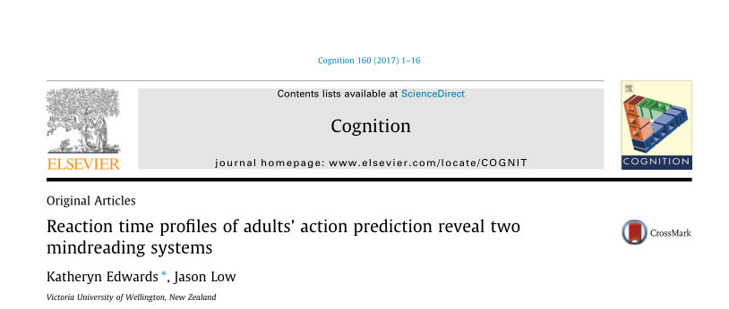
文章信息
成年人动作预测的反应时信息揭示了两种心理阅读系统

Slide 3

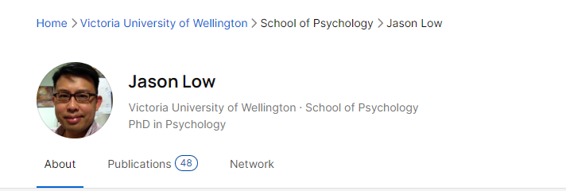
作者信息

Slide 4
分工
预处理及统计分析：
实验一：邓善文，王旭
实验二：陈燕，侯丽雯
可视化：邱英姿

Slide 5
引言
几十年来对需要直接言语推理的标准错误信念任务的研究表明，心理理论（TOM）在人类大约4岁时就出现了
（Wellman，Cross，&Watson，2001）。在孩子和目标对象之间存在差异的任务中，年龄较小的孩子无法明确推理他
人的想法。
然而已有的一些基于心理理论的研究范式产出了一些不一致的研究结果，由此发展出两种理论观点试图调和这些分歧：
1.早期心理理论；2.双系统心理理论（2-system)
早期心理理论：婴儿有一个抽象的（可能是天生的）心理推理系统，标准的TOM任务依赖于直接测量，低估了儿童的抽象心理能力。
双系统心理理论：人类成年人有一个高效且灵活的读心系统。
系统1是在快速移动的情况下引导间接反应（例如，在某些任务中的凝视），对一般认知资源施加相对较少的需求。
系统2支持直接的言语预测和抽象的精神状态推理，是从4岁开始发展的。然而，这种系统的灵活性在认知上是昂贵的，因为它对执
行职能资源提出了深刻而持久的要求。
本研究想要通过成人样本数据去比较2-system理论和早期心理理论,提供来自行为研究的证据。

Slide 6
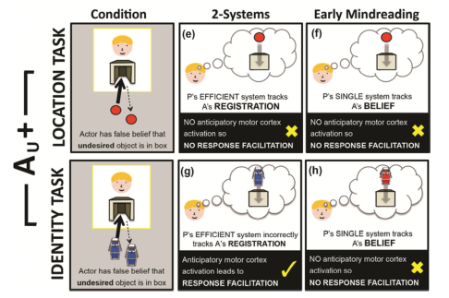
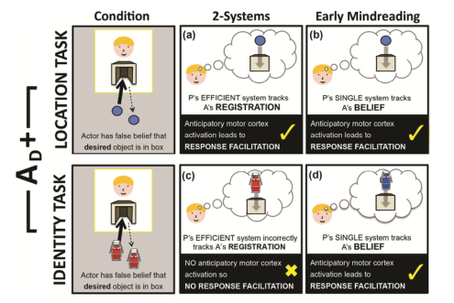
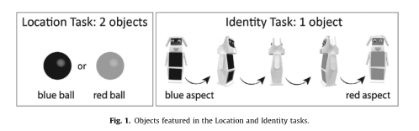
方法
本实验是一个2（Task: Location/ Identity)*4(False-belief condition: A_{D}+,A_{U}+,A_{D}-,A_{U}-）的被试内实验设计。
假设1（位置假设：Location Hypothesis)：被试在A_{D}+条件下的反应最快。
假设2（身份假设：Identity Hypothesis)：被试在A_{U}+条件下反应最快。

Slide 7
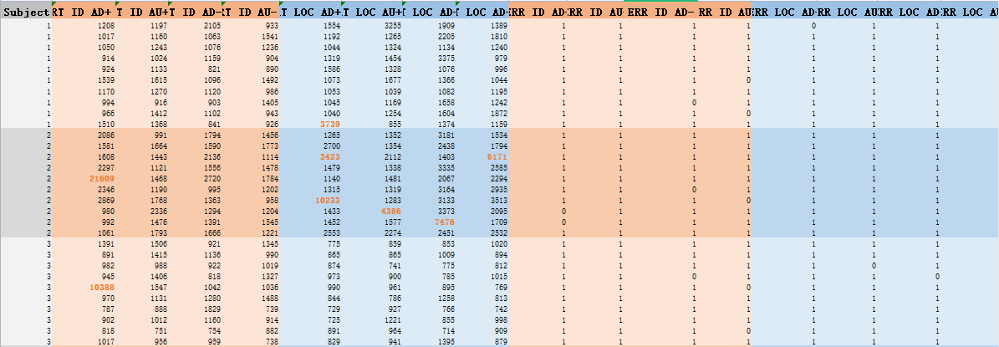
研究复现思路及流程
1.数据预处理
（1）对数据列进行重命名；（2）宽型数据转换成长型数据（pivot_longer);
（3）去掉没有正确响应的数据（err==0); (4）RT: 按照三倍标准差（±3SD）进行极值的筛选；
（5）RT/ ERR: 对每个被试所有的试次的均值进行对数化

Slide 8
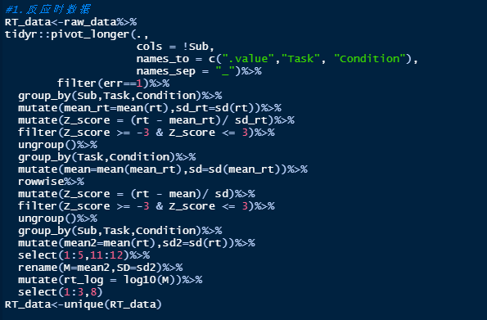
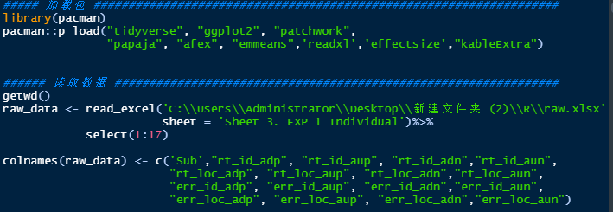
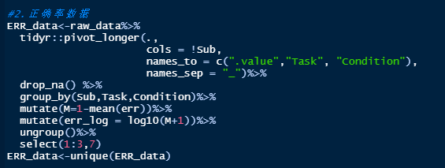
预处理代码

Slide 9
研究复现思路及流程
2.统计分析
反应时和正确率分别进行了四次ANOVA。
（1）检验最重要的假设：2（Task: Location/ Identity)*2(False-belief condition: A_{D}+,A_{U}+）
（2）检验所有的条件：2（Task: Location/ Identity)*4(False-belief condition: A_{D}+,A_{U}+,A_{D}-,A_{U}-）
（3）检验 Location Hypothesis
（4）检验 Identity Hypothesis
3.可视化：
（1）柱状图（反应时、正确率）
（2）交互作用图

Slide 10
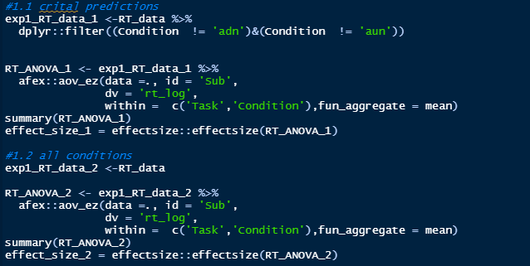
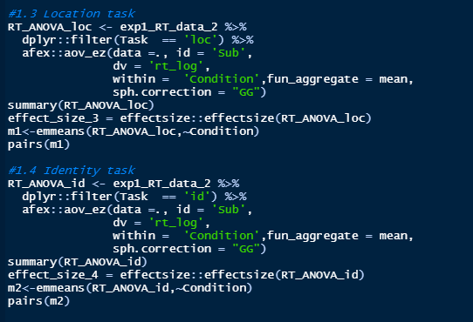
统计分析代码（反应时）

Slide 11
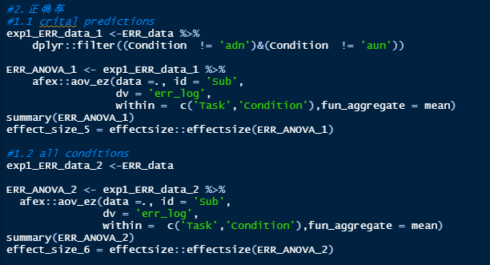
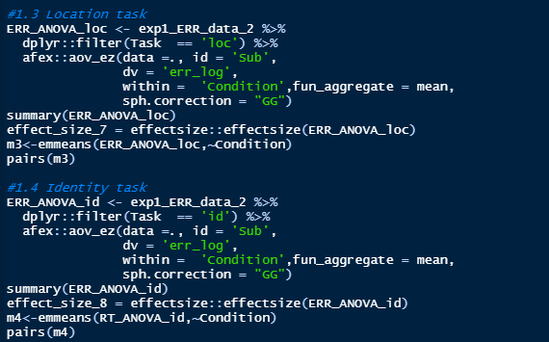
统计分析代码（正确率）

Slide 12
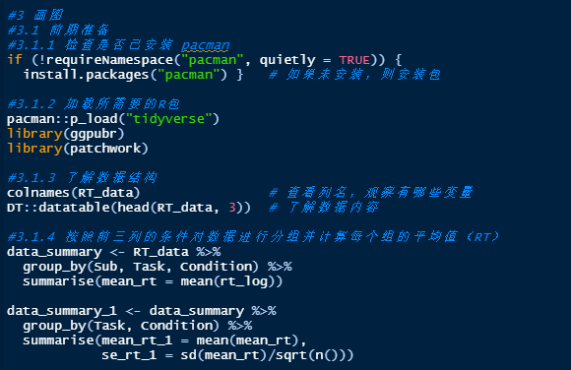
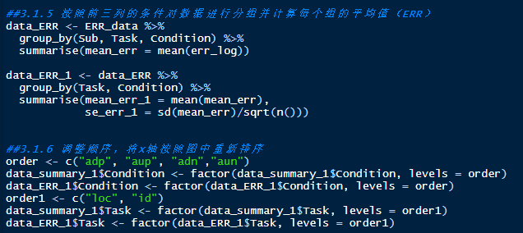
可视化代码

Slide 13
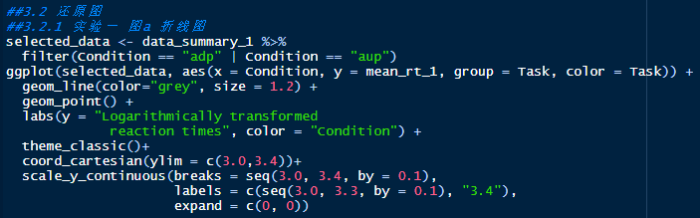
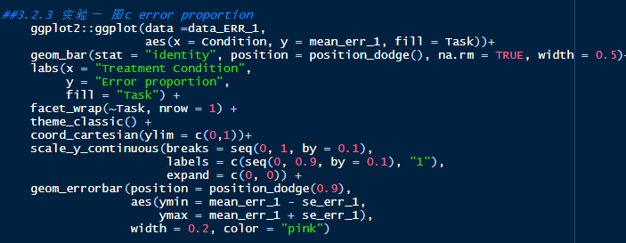
可视化代码

Slide 14
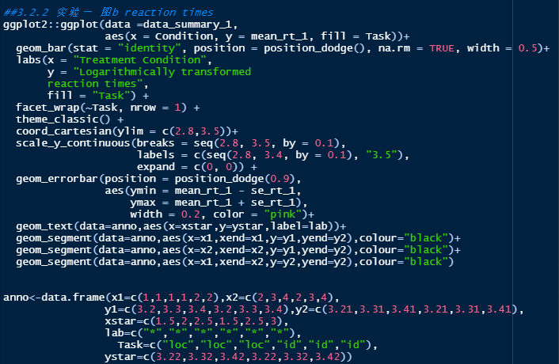
可视化代码

Slide 15
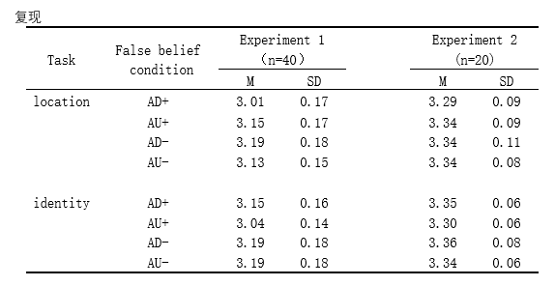
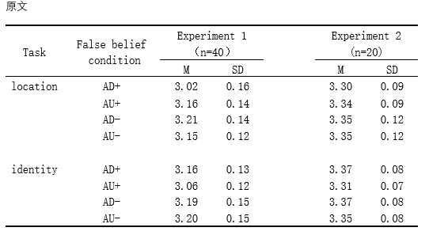
复现结果（实验一）
（1）描述性统计

Slide 16
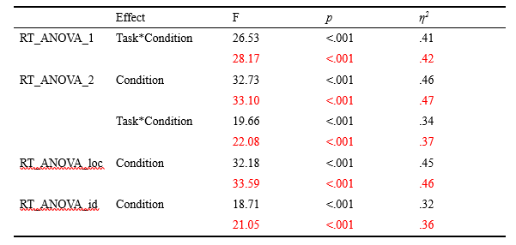
复现结果（实验一）
（2）方差分析
1.RT

Slide 17
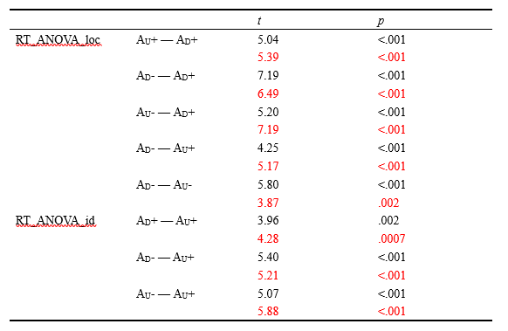
复现结果（实验一）
1.RT_事后多重比较

Slide 18
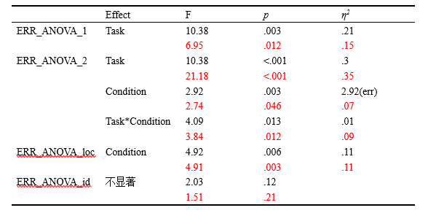
复现结果（实验一）
2.ERR

Slide 19
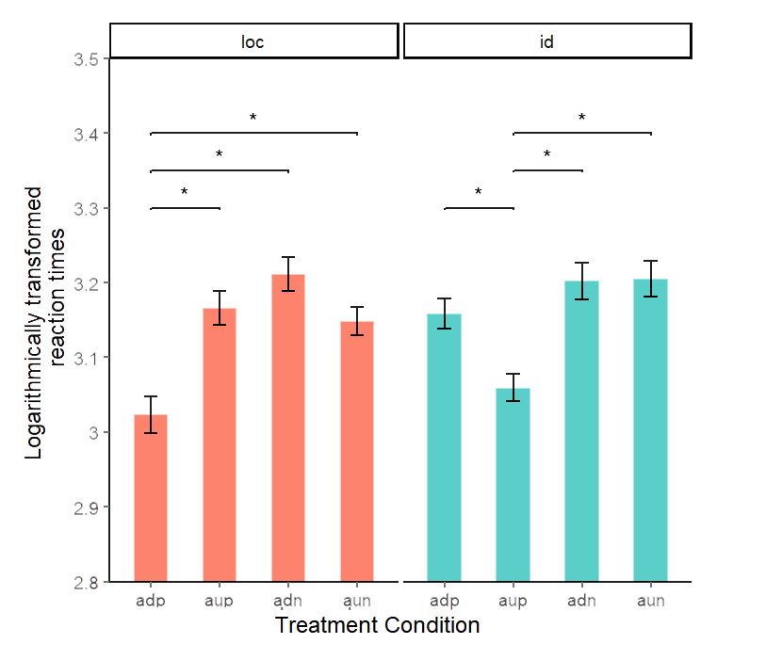
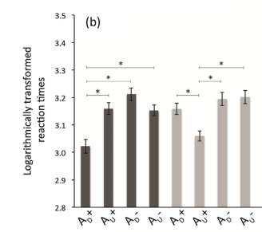
复现结果（实验一）
（3）可视化

Slide 20
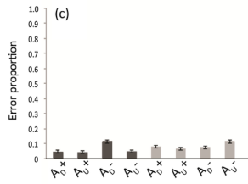
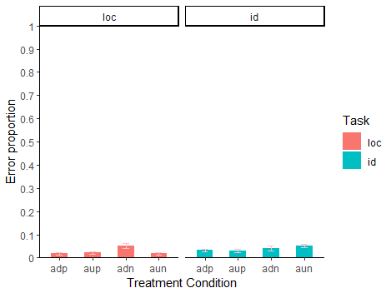
复现结果（实验一）

Slide 21
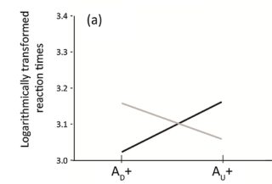
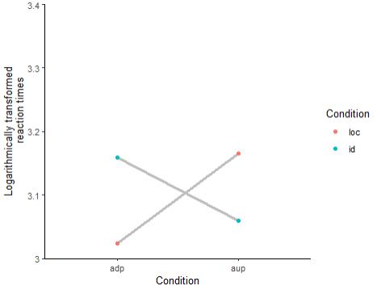
复现结果（实验一）

Slide 22
讨论及结论
整体上，我们复现出了本文全部的效应（与原文保持一致），精确数值
上存在些许差异。
1.造成差异的可能原因是在去极值环节存在的差异
作者提供了去极值的标准，但是因为没有原始代码，我们自行尝试复现
了这个过程，在去除后的trial个数上尽可能地去接近原文，但仍可能存在
不一致的地方。
2.ERR和原文在数值上存在一些差异，但效应保持一致

Slide 23
THANKS

